Slide 1

Ekologie sinic a řas- metafyton a bentos

Slide 2
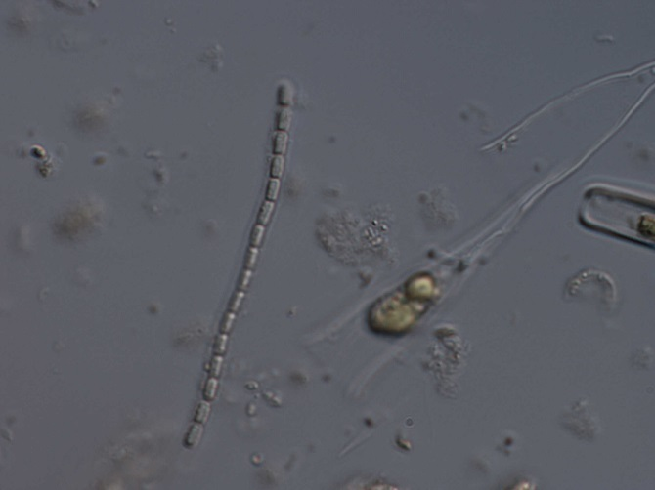
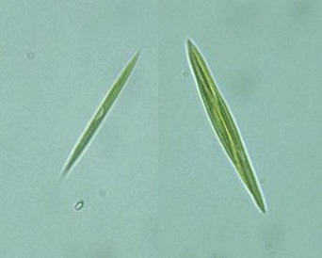
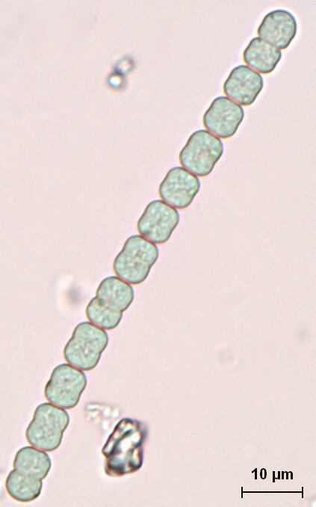
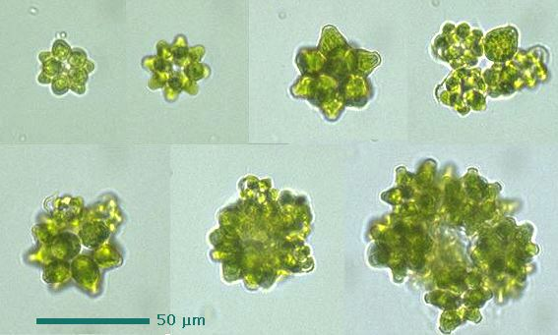
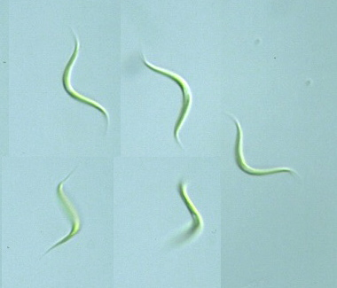
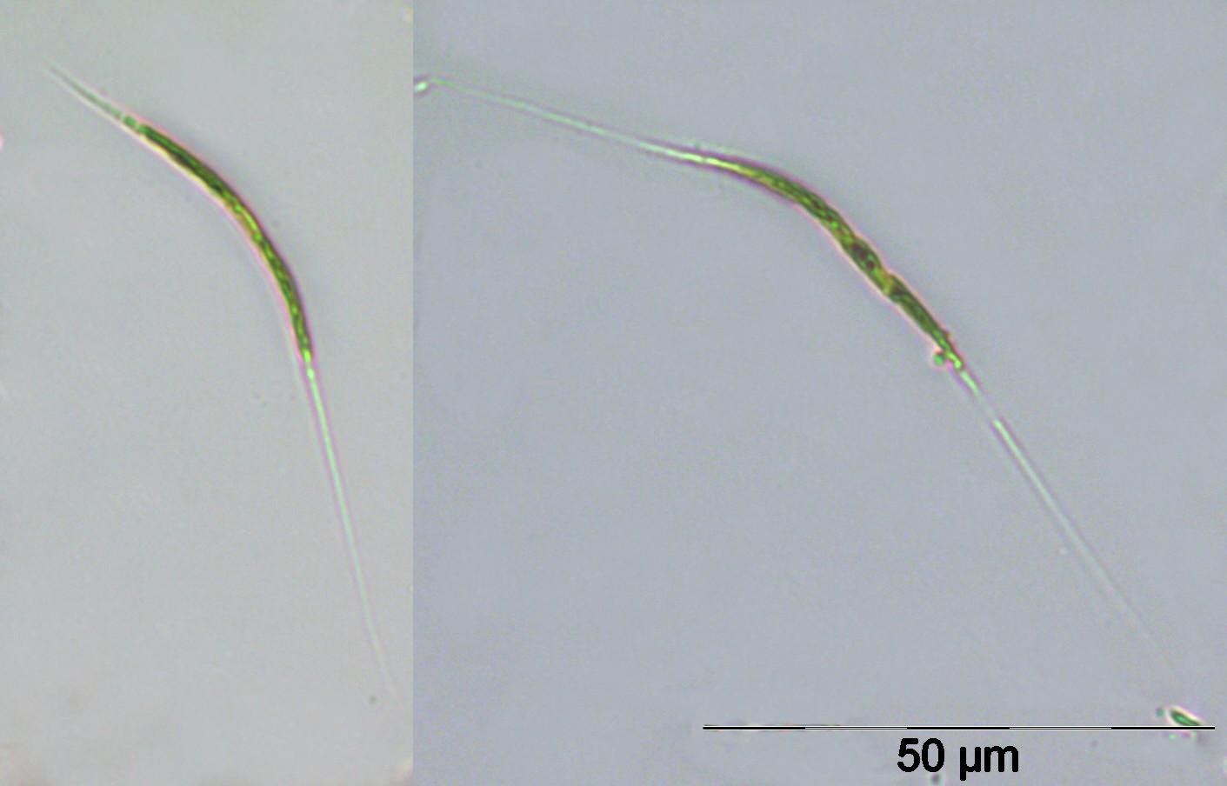
Botanická zahrada MU
Botanická zahrada MU- Jezírko s žábou
Pseudanabaena catenata
Monoraphidium griffithii
Komvophoron
Monoraphidium contortum
Koliella longiseta
Coelastrum spaericum

Slide 3
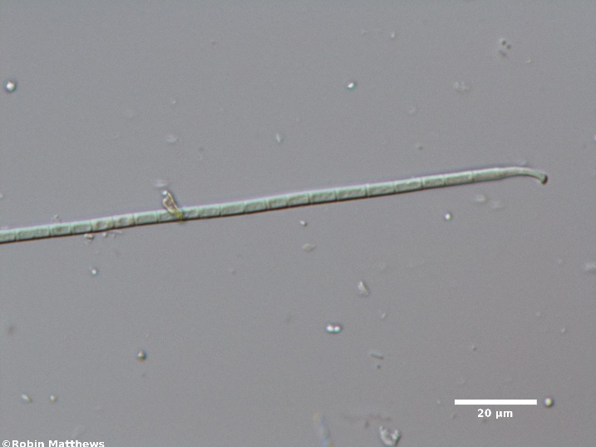
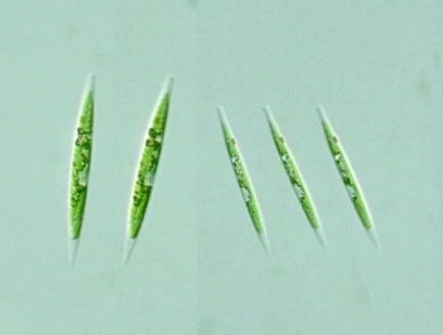
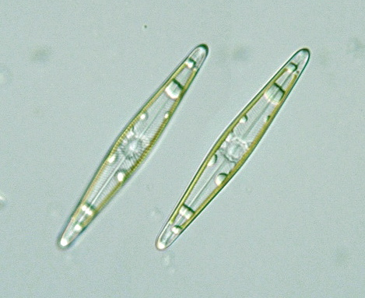
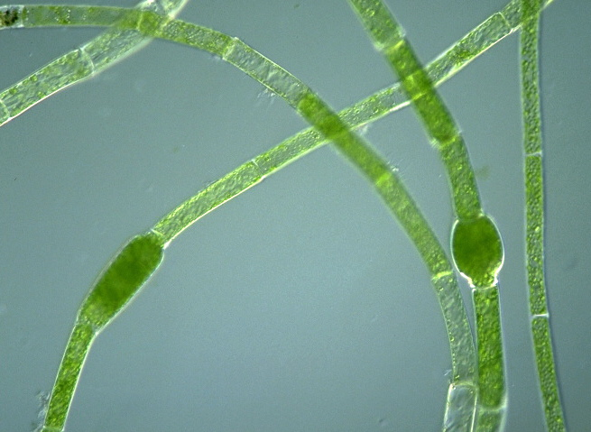
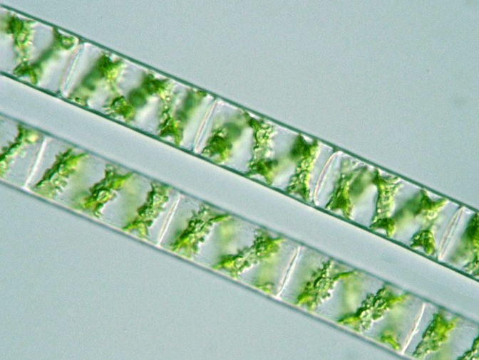
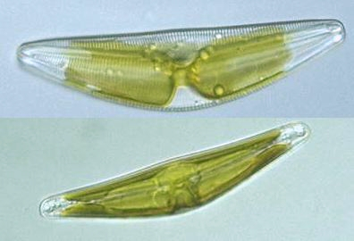
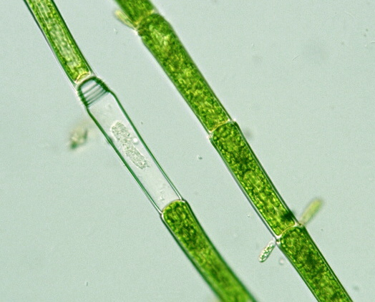
Botanická zahrada MU- hlavní jezírko, metafyton, bentos
Chlorogonium
Navicula radiosa
Geitlerinema splendidum
Oedogonium
Spirogyra
Cymbella

Slide 4
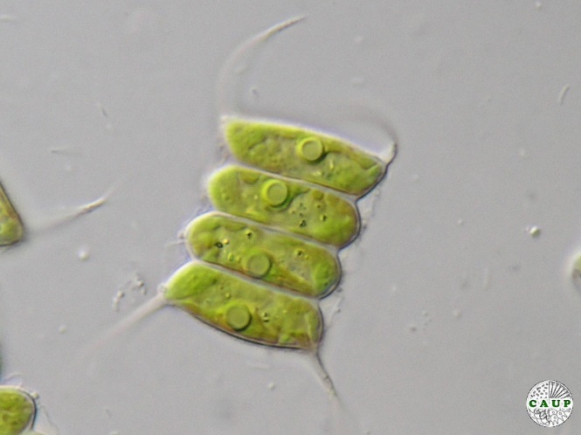
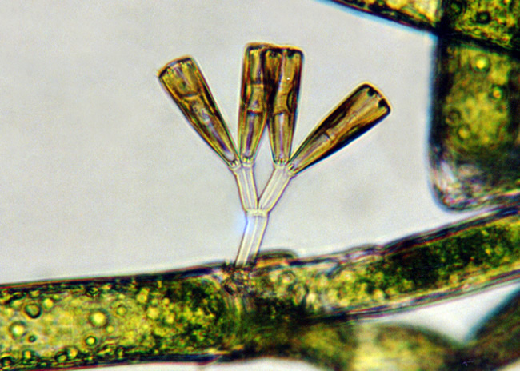
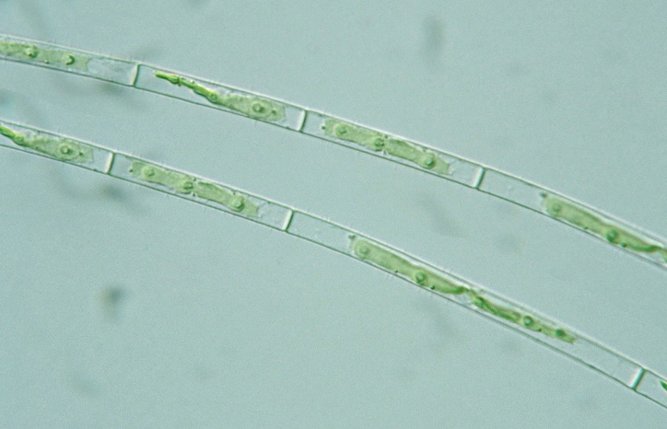
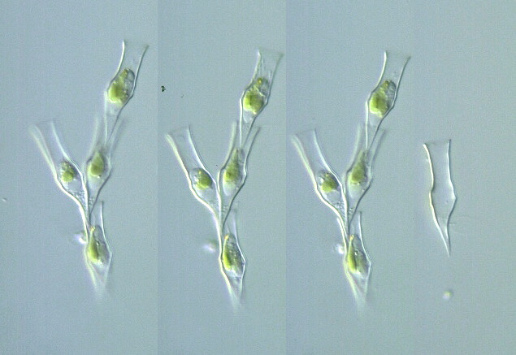
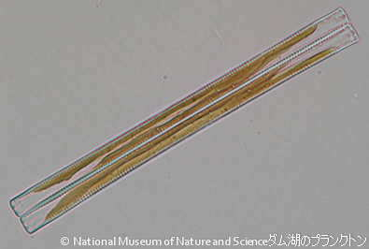
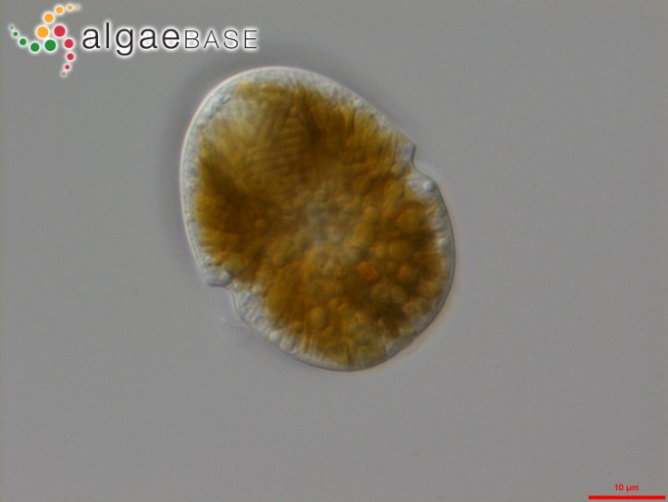
Botanická zahrada MU- hlavní jezírko, metafyton, bentos
Desmodesmus communis
Gomphonema
Mougeotia
Ulnaria ulna
Gymnodinium
Dinobryon

Slide 5
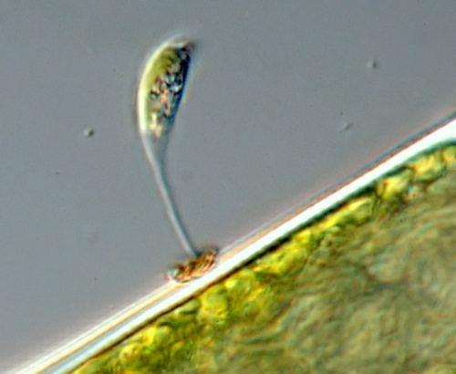
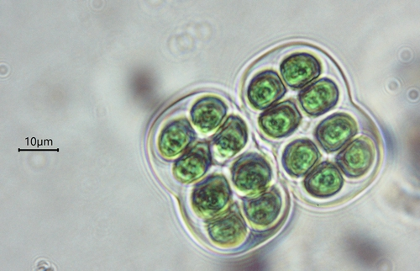
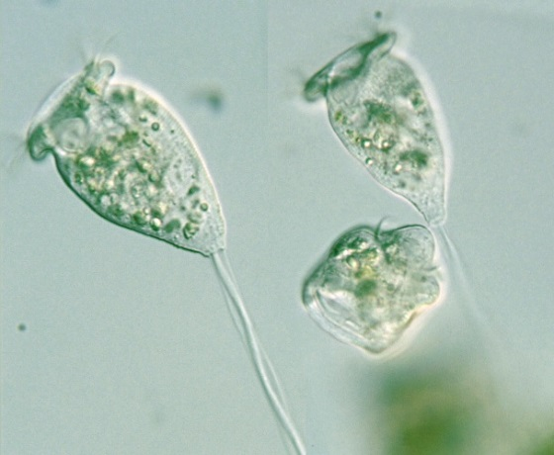
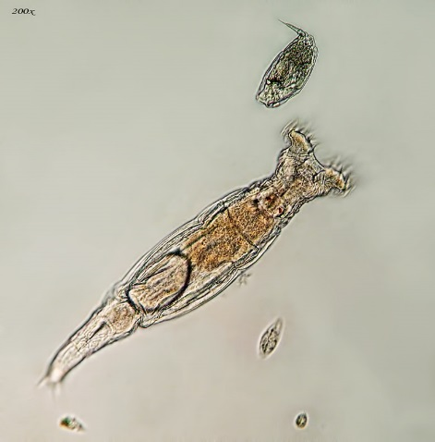
Botanická zahrada MU- hlavní jezírko, metafyton, bentos
Characium rostratum
Eucapsis
+ vířníci Vorticella a Philodina (pijavenka)

